Slide 1
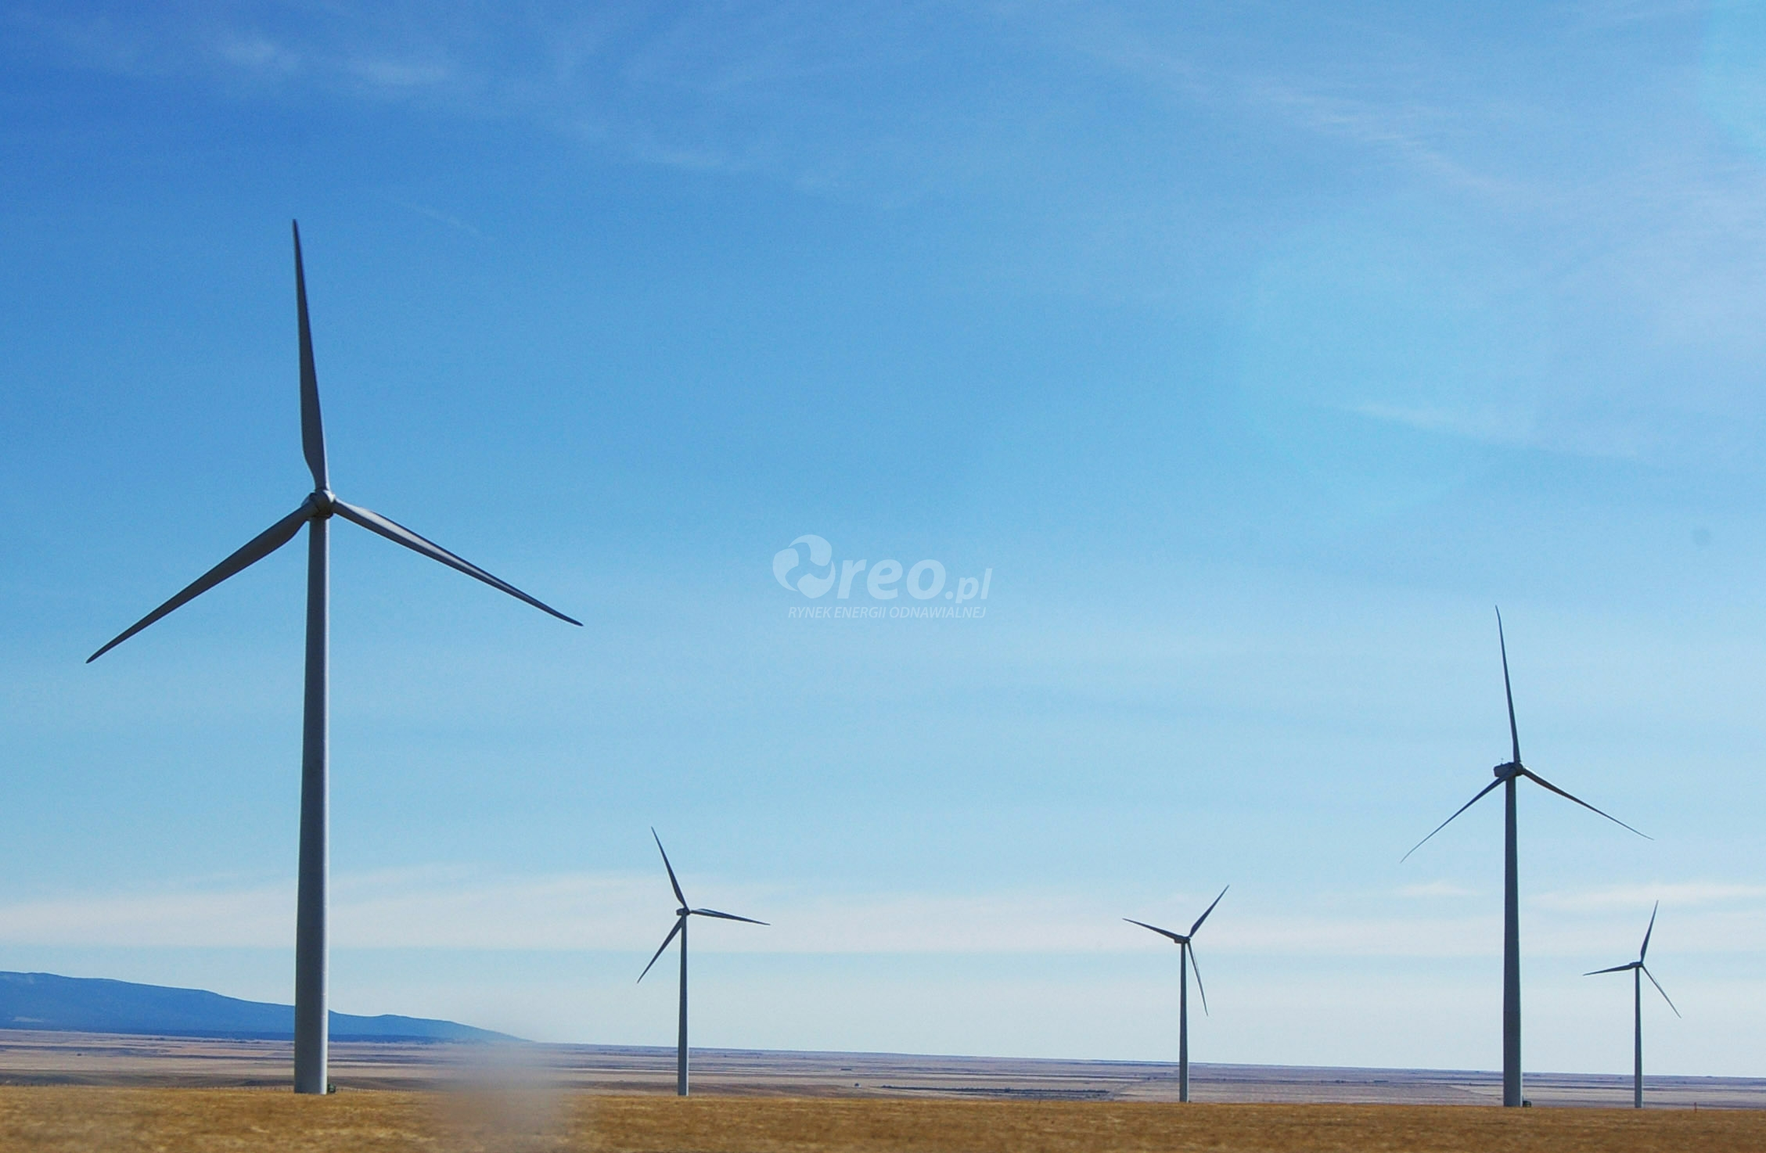
Energia wiatrowa
Krzysztof Pyka
Kl 1 W

Slide 2
Co to jest energia wiatrowa
Energia kinetyczna przemieszczających się mas powietrza, zaliczana do odnawialnych źródeł energii. Jest przekształcana w energię elektryczną za pomocą turbin wiatrowych, jak również wykorzystywana jako energia mechaniczna w wiatrakach i pompach wiatrowych, oraz jako źródło napędu w jachtach żaglowych.

Slide 3
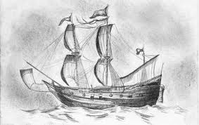
Krótka historia
Najstarszym znanym wykorzystaniem energii wiatru są łodzie żaglowe. Wiadomo, że były używane już w Starożytnym Egipcie około 3200 lat p.n.e. Pierwsze wzmianki o wiatrakach znajdują się w Kodeksie Hammurabiego spisanym w XVIII wieku p.n.e. Wiatraki te miały służyć do pompowania wody i melioracji pól. Najstarsze znane projekty wiatraków pochodzą z prac Herona z Aleksandrii z pierwszego wieku naszej ery. Wiatraki te miały pionową oś obrotu. Pierwsze wiatraki o poziomej osi obrotu, czyli takiej jaka jest obecnie najpopularniejsza, pojawiły się w Europie w XII wieku. Pierwszym zapisem dotyczącym wiatraków na ziemiach polskich jest zezwolenie zakonnikom z Białego Buku na jego budowę wydane przez księcia Wisława z Rugii w 1271 roku.

Slide 4
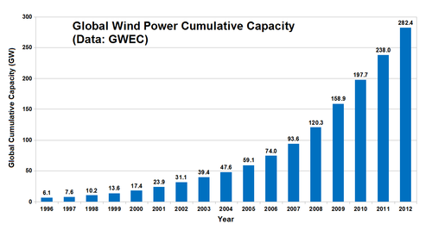
Energetyka wiatrowa
Od początku XXI wieku energetyka wiatrowa rozwija się w tempie 20–30% rocznie. Moc elektrowni wiatrowych wybudowanych do 2000 roku wynosiła 18 GW, do 2005 roku wynosiła 59 GW, a do 2010 roku wynosiła 199 GW. W 2011 roku całkowita moc elektrowni wiatrowych wynosiła 239 GW, w 2012 wynosiła 282 GW.

Slide 5
Cos z fizyki
Energia kinetyczna powietrza przelatującego przez powierzchnię A w czasie t określa się wzorem:
gdzie v to prędkość wiatru a ρ to gęstość powietrza. Avt określa objętość powietrza przelatującego przez powierzchnię A, Avtρ jego masę. Powierzchniowa gęstość mocy, czyli energia na jednostkę czasu i powierzchni, określa się wzorem
Moc ta jest więc zależna od trzeciej potęgi prędkości, co oznacza że wiatr o dwukrotnie większej prędkości może dostarczyć ośmiokrotnie więcej mocy. Dlatego lokalizacja turbin wiatrowych w miejscach gdzie wieją silne wiatry ma kluczowe znaczenie dla ich efektywności.

Slide 6
Produkcja energii elektrycznej
Najpowszechniej stosowanym urządzeniem do produkcji energii elektrycznej z energii wiatru jest turbina wiatrowa, stanowiąca główny element elektrowni wiatrowej. Turbina składa się z wirnika zamontowanego na wysokiej wieży i połączonego z generatorem prądu. Ponieważ wiatry wiejące przy powierzchni Ziemi mają zwykle niewielką prędkość, moc generowanego prądu można zwiększać zarówno zwiększając średnicę wirnika jak i wysokość wieży. Ograniczeniem jest wytrzymałość materiałów, z których zbudowana jest turbina. Największe współcześnie budowane turbiny mają wirniki o średnicy 164 metrów zamontowane na wieży o wysokości 187 metrów i umożliwiają wytwarzanie 7 MW mocy.

Slide 7
Dostępność energii
Źródłem energii kinetycznej wiatru jest energia światła słonecznego. Ponieważ Ziemia jest ogrzewana nierównomiernie, a lądy nagrzewają się (i stygną) szybciej niż morza, na Ziemi cały czas tworzą się różnice temperatur. Wywołuje to prądy konwekcyjne w atmosferze, różnice ciśnień i cyrkulację powietrza. Szacuje się, że około 1% energii słonecznej docierającej do powierzchni Ziemi przekształca się w energię wiatrów, co oznacza, że sumaryczna ich moc może sięgać 900 TW. Większość tej mocy należy do wiatrów wiejących na dużych wysokościach i nad oceanami. Ilość mocy jaka może być praktycznie wykorzystana jest szacowana, w zależności od metodologii, od 18 do 170 TW. Dla porównania, całkowite zapotrzebowanie mocowe ludzkości to 15–18 TW.

Slide 8
Dziękuję za uwagę

